Slide 1
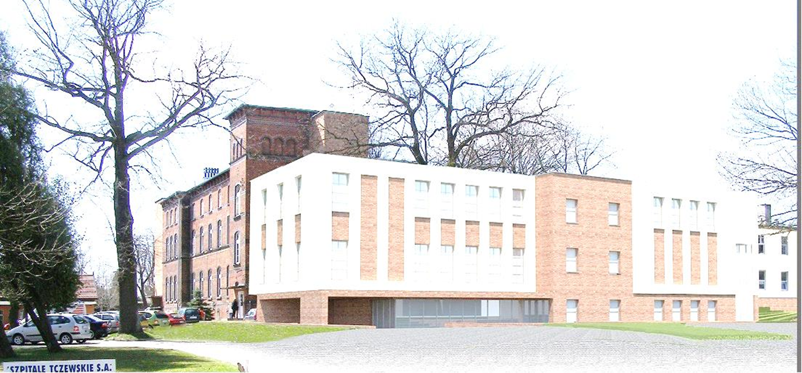
Rada Powiatu 26.09.2017

Slide 2
Historia powstania Szpitali Tczewskich S.A
Zespół Opieki Zdrowotnej został powołany na mocy uchwały nr 342/LXXXVI/72, 24/107/72 Prezydium Miejskiej i Powiatowej Rady Narodowej w Tczewie w dniu 18.12.1972.
ZOZ w Tczewie rozpoczął działalność 1 stycznia 1973 roku.
W roku 2007 rozpoczęto starania w kierunku przekształcenia dotychczasowego SP ZOZ-u w NZOZ. Starostwo Powiatowe powołało spółkę – Tczewskie Centrum Zdrowia Sp. z o.o., która to utworzyła Niepubliczny Zakład Opieki Zdrowotnej Szpital Powiatowy w Tczewie.
Starostwo Powiatowe w Tczewie jest właścicielem 100% udziałów w Spółce.
Działalność nowo powstała Spółka rozpoczęła z dniem 1 sierpnia 2008 roku.

Slide 3
Historia powstania Szpitali Tczewskich S.A.
W dniu 1 października 2009 roku do struktur Tczewskiego Centrum Zdrowia Sp. z o.o. dołączył Szpital Rehabilitacyjny i Opieki Długoterminowej poprzez podpisanie „Umowy przeniesienia prawa użytkowania wieczystego gruntu i prawa własności budynków oraz pozostałych aktywów trwałych w zamian za przejęcie długu”.
W dniu 29 marca 2011 roku został podpisany akt notarialny Rep A 2077/2011 w którym Zarząd Powiatu Tczewskiego, działający jako Zgromadzenie Wspólników, przekształciło Tczewskie Centrum Zdrowia Sp. z o.o. w Szpitale Tczewskie S.A.
Przekształcona Spółka rozpoczęła swoje funkcjonowanie z momencie wpisania do KRS t.j. od 1 czerwca 2011 roku.

Slide 4
Misja i Wizja Szpitala
Misją szpitala jest zapewnienie pacjentom powiatu tczewskiego kompleksowej obsługi medycznej.
Wizją szpitala jest świadczenie kompleksowych usług medycznych na terenie powiatu tczewskiego, godząc dobro pacjentów z rachunkiem ekonomicznym szpitala.

Slide 5
Liczba łóżek rzeczywistych
Oddział Chorób Wewnętrznych 72 łóżek
Oddział Chirurgiczny 41 łóżek
Oddział Anestezjologii i Intensywnej Terapii 6 łóżek
Oddział Położniczo – Ginekologiczny 43 łóżka
Oddział Pediatryczny 25 łóżek
Oddział Neonatologiczny 25 łóżek
Oddział Dzienny Chirurgiczny 4 łóżka
ZOL w Gniewie 50 łóżek
ZOL w Tczewie 26 łóżek
Oddział Medycyny Paliatywnej i Hospicyjnej 15 łóżek
Oddział Rehabilitacyjny 48 łóżek
W sumie 347 łóżka

Slide 6
Zakres działalności
Lecznictwo szpitalne w oddziałach:
chorób wewnętrznych,
chirurgii ogólnej,
anestezjologii i intensywnej terapii,
położniczo – ginekologicznym,
neonatologicznym,
pediatrycznym.
Opieka długoterminowa:
Zakład Opiekuńczo – Leczniczy w Gniewie,
Zakład Opiekuńczo – Leczniczy w Tczewie,
Pacjenci Wentylowani Mechanicznie
Opieka Hospicyjna:
Hospicjum Stacjonarne w Tczewie,
Hospicjum Domowe,
Programy profilaktyczne:
Profilaktyka raka piersi.

Slide 7
Zakres działalności
Ambulatoryjna Opieka Specjalistyczna w poradniach:
Alergologicznej,
Chirurgii ogólnej,
Diabetologicznej,
Endokrynologicznej,
Gastroenterologicznej,
Ginekologicznej,
Gruźlicy i chorób płuc dla dzieci,
Kardiologicznej,
Logopedycznej,
Neonatologicznej,
Neurologicznej,
Laryngologicznej,
Onkologicznej,
Ortopedii i traumatologii narządu ruchu,
Urologicznej.

Slide 8
Zakres działalności
Ambulatoryjna świadczenia diagnostyczne kosztochłonne w pracowniach:
EKG,
Gastroskopii i Kolonoskopii,
RTG,
USG.
Podstawowa Opieka Zdrowotna:
1 placówka POZ obejmująca opieką ponad 700 zadeklarowanych pacjentów.

Slide 9
Liczba zatrudnionych stan na dzień 31 sierpnia 2017
lp. | Grupa zawodowa | Umowa o pracę | Kontrakt | Zlecenie | razem
1 | lekarze | 17 | 122 | 14 | 153
2 | pielęgniarki położne | 125 | 91 | 47 | 263
3 | ratownicy medyczni | 1 | 19 | 0 | 20
4 | farmaceuci | 2 | 0 | 0 | 2
5 | fizjoterapeuci | 9 | 30 | 10 | 49
6 | opiekunki medyczne | 0 | 17 | 1 | 18
7 | pozostały śr. medyczny | 18 | 12 | 14 | 44
8 | nizszy pers. med. | 6 | 0 | 0 | 6
9 | personel gospodarczy | 59 | 8 | 34 | 101
10 | kapelani | 0 | 0 | 2 | 2
11 | administracja | 30 | 3 | 2 | 35
 |  | 267 | 302 | 124 | 693

Slide 10
Liczba Porad Specjalistycznych w latach 2011-2016

Slide 11
Liczba Pacjentów leczonych stacjonarnie oraz ambulatoryjnie w warunkach szpitalnych w latach 2013-2016

Slide 12
Rachunek zysków i strat

Slide 13
Remonty bieżące
Szpitale Tczewskie S.A. na bieżąco, w ramach swoich możliwości modernizują wszystkie obiekty szpitalne.
Modernizacje dokonywane są z własnych środków tzw. systemem gospodarczym.

Slide 14
Dziękuję za uwagę.

